Slide 1
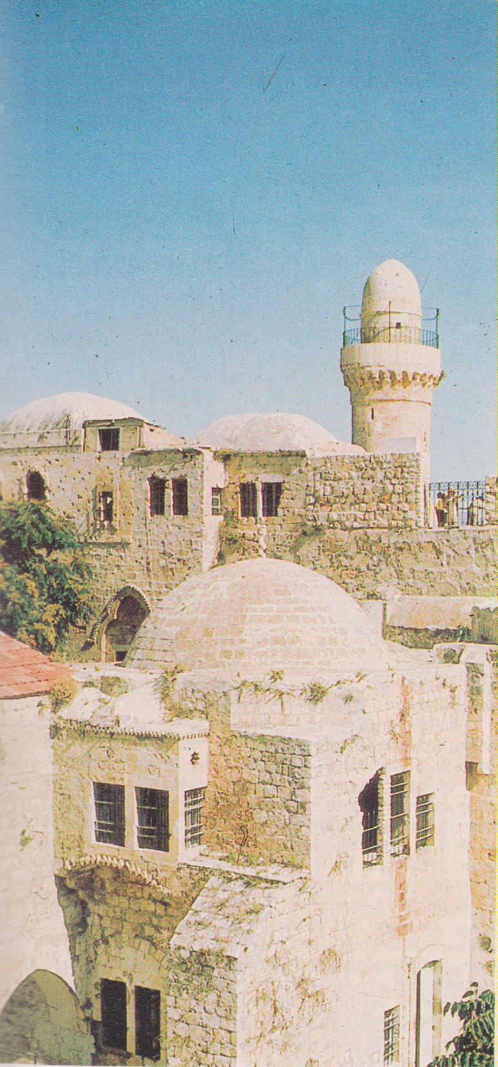
Gerusalemme, Cenacolo

Slide 4
Edifici intorno al Cenacolo

Slide 5
Ingresso al Cenacolo, ( a sinistra )

Slide 7
A piano terra si conserva parte del chiostro del convento francescano del XIV secolo. Nella foto si vedono, al primo piano, le tre finestre del Cenacolo

Slide 12
In uno degli archivolti sono visibili i resti della figura di un agnello. .

Slide 13
La sala del Cenacolo conserva l'architettura gotica con la quale fu restaurata nel XIV secolo. Nella fotografia, scattata dalla zona dell'entrata, si vedono la costruzione per la preghiera musulmana nel muro di destra, e la scala e la Porta che conducono alla cappella della discesa dello Spirito Santo sulla parete di fondo

Slide 14
Sala in cui si ricordava la discesa dello Spirito Santo. Si apre molte poche volte all'anno, per esempio il giorno di Pentecoste

Slide 17
Interno del Cenacolo

Slide 19
Pio Pellecano, capitello all’interno del Cenacolo

Slide 20
Ultima cena,mMiniatura di un Lezionario armeno del XII secolo

